Slide 1
2023
COMITÊ DE GOVERNANÇA DIGITAL DO MD (CGD-MD)
1ª REUNIÃO ORDINÁRIA
2023
29 de março de 2023, às 15h.

Slide 2
ROTEIRO
Abertura dos trabalhos;
Retrospectiva dos Trabalhos e Desafios para o Comitê em 2023;
Deliberação do Programa de Gestão em Privacidade;
Intervalo;
Institucionalização do Escritório de Projetos de TIC;
Deliberação da 3ª revisão do PDTIC 2020-2023;
Assuntos Diversos.
Fonte: Processo SEI nº 60586.000010/2022-57

Slide 3
ABERTURA DOS TRABALHOS (PORTARIA GM-MD Nº 3644, de 04 de julho de 2022).
Gabinete do Estado-Maior Conjunto das Forças Armadas (EMCFA)
Maj Brig Ar FLÁVIO Luiz de Oliveira Pinto
Cel (FAB) Marcelo MUCIOLO Vieira
Chefia de Operações Conjuntas (CHOC)
C Alte (FN) PAULO ROBERTO Saraiva
C Alte (FN) STEWART da Paixão Gomes
CMG (T) ALEX Queiroz Pereira
Chefia de Assuntos Estratégicos (CAE)
Brig Ar Marcelo Lobão SCHIAVO
C Alte Sérgio Blanco OZÓRIO
Ten Cel Av Marcelo MULLER Pons
Cel Inf Leonardo de Holanda MENCARINI
Subchefia de Mobilização (CHELOG)
- Brig Paulo Ricardo da SILVA MENDES
CMG Ernesto RADEMAKER Martins
Chefia de Educação e Cultura (CHEC)
- Brig Ar José Augusto Peçanha CAMILO
- Cel (EB) BEN-HUR de Albuquerque e Silva
Gabinete da Secretaria-Geral (SG)
SC Mario Luiz Jathahy FONSECA
Cel Inf (EB) João Alberto NUNES de Paula
Cel R1 Charles Estevam de Oliveira HASLER
Secretaria de Produtos de Defesa (SEPROD)
- C Alte Vagner BELARMINO de Oliveira
SC DANIEL Santana Fernandes
Secretaria de Pessoal, Saúde e Desporto e Projetos Sociais (SEPESD)
SC HERVAL Lacerda Alves
SC HENRIQUE de Almeida Cardoso
Secretaria de Orçamento e Organização Institucional (SEORI)
SC TARCIANA Barreto Sá
- SC THIAGO D'Arolla Pedrosa Galvão
Centro Gestor Operacional do Sistema de Proteção da Amazônia (CENSIPAM)
SC RENATA Bitar TIVERON
SC FRANCISCO ENEDELSON Passos da Maceno
Encarregada pelo Tratamento de Dados Pessoais
- CMG (RM1-T) MÁRCIA Soares Da Cunha
Departamento de Tecnologia da Informação (DETIC)
- C Alte JEFERSON Denis Cruz de Medeiros
- Cel R1 (FAB) André Luís Maia BARUFFALDI
Substituído por:
Fonte: Processo SEI nº 60586.000010/2022-57

Slide 4
Apresentação do CGD-MD
-
Sistema de Administração dos Recursos de Tecnologia da Informação - (MGI/SGD/SISP)
Instituído pelo Decreto nº 7.579, de 11 de outubro de 2011, com o objetivo de organizar a operação, controle, supervisão e coordenação dos recursos de tecnologia da informação da administração direta, autárquica e fundacional do Poder Executivo Federal. https://www.gov.br/governodigital/pt-br/sisp/sobre-o-sisp
Fonte: Processo SEI nº 60586.000245/2021-68

Slide 5
Apresentação do CGD-MD
A Estratégia de Governo Digital (EGD) para o período de 2020 a 2023 está organizada em princípios, objetivos e iniciativas que norteiam a transformação do governo por meio de tecnologias digitais;
O Decreto nº 10.332/2020 dá publicidade ao plano estratégico junto a todos os órgãos da administração pública e à sociedade.
Dec. 10.332/2020

Slide 6
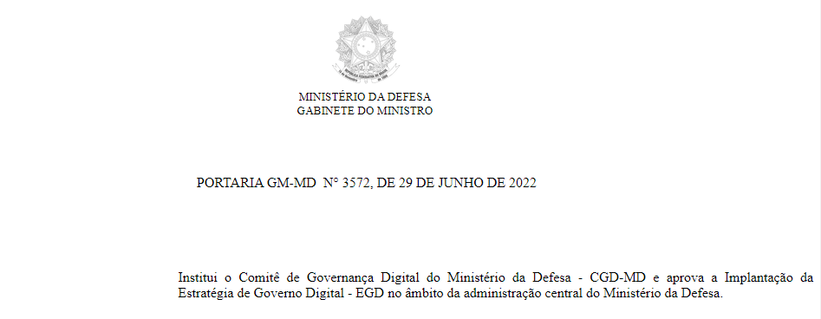
Apresentação do CGD-MD
Portaria de Instituição do CGD e Implantação da EGD, de 29 de junho de 2022.
Em atendimento ao Decreto nº 10.332, de 28 de abril de 2020, Art. 2º.

Slide 7
ROTEIRO
Abertura dos trabalhos;
Retrospectiva dos Trabalhos e Desafios para o Comitê em 2023;
Deliberação do Programa de Gestão em Privacidade;
Intervalo;
Institucionalização do Escritório de Projetos de TIC;
Deliberação da 3ª revisão do PDTIC 2020-2023;
Assuntos Diversos.
Fonte: Processo SEI nº 60586.000010/2022-57

Slide 8
Retrospectiva
Governança Gestão
Fiscalização do TCU
Instituição do CGD
01
Avaliação do funcionamento do Comitê de Governança Digital - MD
01
Revisão da Portaria de Instituição do CGD e Implantação da EGD
Plano de Transformação Digital
Regimento Interno
02
Validação das revisões do PTD-MD
02
Resolução de aprovação do Regimento Interno do CGD.
TIC
Plano de Dados Abertos
1ª e 2ª Revisões do PDTIC
03
Aprovação da 4ª Edição do PDA-MD.
03
Aprovação da 1ª e 2ª revisões do PDTIC 2020/2023.
Governança em Privacidade
Gestão em Privacidade
04
Aprovação da Diretriz de Proteção de Dados Pessoais.
04
Elaboração, pela ASTEC-TDP, do Programa de Gestão em Privacidade.

Slide 9
Principais Desafios para 2023
Ações para Melhoria do Índice de Governança
de TIC
Programa de Privacidade e Segurança da Informação
Institucionalização do Escritório de Projetos de TIC
Elaboração do PDTIC 2024-2027

Slide 10
ROTEIRO
Abertura dos trabalhos;
Retrospectiva dos Trabalhos e Desafios para o Comitê em 2023;
Deliberação do Programa de Gestão em Privacidade;
Intervalo;
Institucionalização do Escritório de Projetos de TIC;
Deliberação da 3ª revisão do PDTIC 2020-2023;
Assuntos Diversos.
Fonte: Processo SEI nº 60586.000010/2022-57

Slide 11
Programa de Gestão em Privacidade
Apresentação ao Comitê de Governança Digital
Processo 60586.000312/2022-25

Slide 12
LEI GERAL DE PROTEÇÃO DE DADOS PESSOAIS
Lei nº 13.709/2018, em vigor desde SET2020.
Dispõe sobre o tratamento de dados pessoais.
Abrange todos os entes da Federação.
Estabelece obrigações, em especial para os órgãos públicos
PESSOAIS
12
Processo 60586.000312/2022-25
Notes:
Privacidade: pessoa informação segredo
PDP: pessoa informação controle

Slide 13
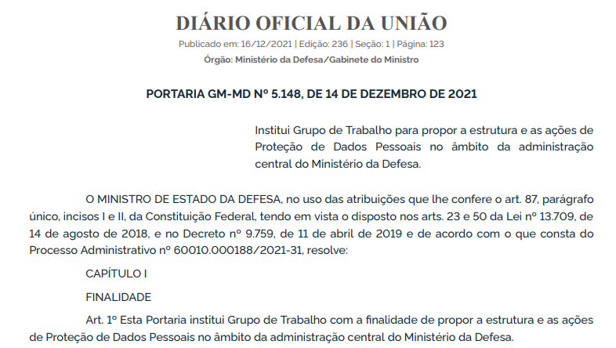
GRUPO DE TRABALHO
Notes:
Privacidade: pessoa informação segredo
PDP: pessoa informação controle

Slide 14
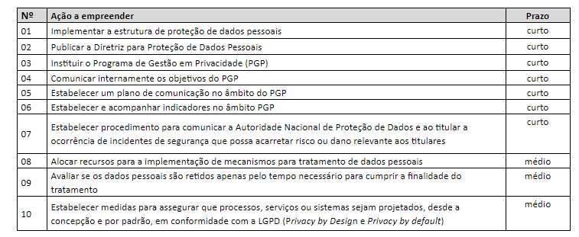
GRUPO DE TRABALHO
Relatório Conclusivo do Grupo de Trabalho (Despacho nº 143/SC-1/CHOC/EMCFA-MD – 4969620) recomendou ao CGD-MD a coordenação das seguintes ações:
Diretriz
PGP
Notes:
Privacidade: pessoa informação segredo
PDP: pessoa informação controle

Slide 15
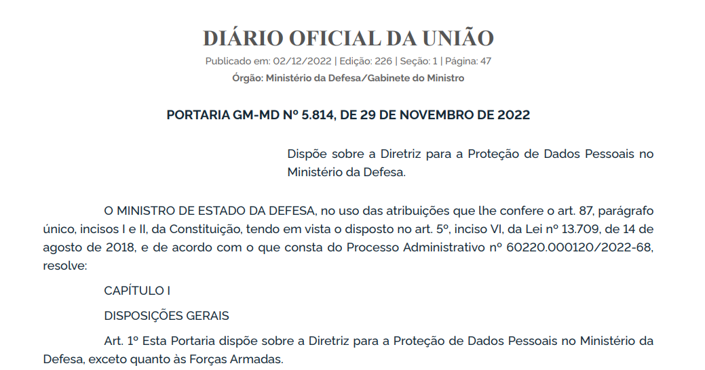
DIRETRIZ DE PROTEÇÃO DE DADOS PESSOAIS
Art. 50 da LGPD
Controladores poderão formular regras de boas práticas e governança
Notes:
Privacidade: pessoa informação segredo
PDP: pessoa informação controle

Slide 16
DIRETRIZES DE PROTEÇÃO DE DADOS PESSOAIS
CG-MD: Governança
CGD-MD: Gestão
Governança, gestão e boas práticas.
Mapeamento e inventário de dados pessoais.
Relatório de impacto à proteção de dados pessoais.
Medidas de segurança.
Adequação de contratos.
Cultura de privacidade.
Transparência e direitos dos titulares.
Compartilhamento e transferência internacional.
Incidentes envolvendo dados pessoais.
Processo 60586.000312/2022-25

Slide 17
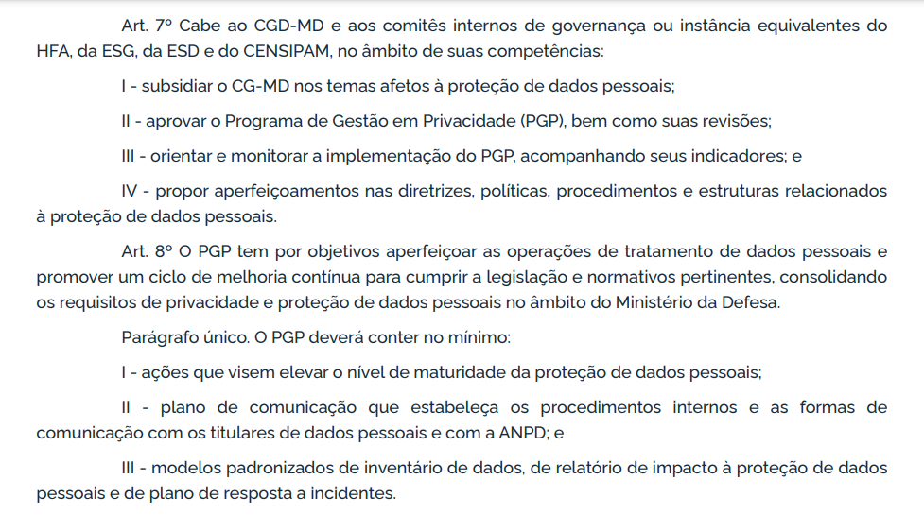
DIRETRIZES DE PROTEÇÃO DE DADOS PESSOAIS
Processo 60586.000312/2022-25

Slide 18
ELABORAÇÃO DO PGP
CGD-MD: Constituiu a Assessoria Técnica
Ofício Circular n° 490 (5134328), de 02/06/2023
Foram realizadas 11 reuniões
AsTec TDP
EMCFA
CHOC
CAE
CHELOG
SG
SEORI
SEPROD
SEPESD
DETIC
CENSIPAM
CHEC
Sua composição contempla todas as áreas quem compõem o CGD, mas nem todas as unidades finalísticas do MD.
Resultado: Proposta de Programa de Gestão em Privacidade.
Nota técnica nº 9/2022 (5967237)
Processo 60586.000312/2022-25

Slide 19
ELABORAÇÃO DO PGP
Os trabalhos da AsTec-TDP foram apresentados ao CGD-MD na 1ª reunião extraordinária de 2023.

Slide 20
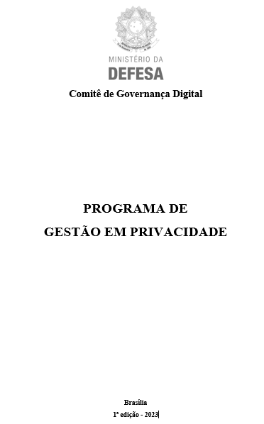
PROGRAMA DE GESTÃO EM PRIVACIDADE
Apresentação
Introdução
Objetivos
Programa de Gestão em Privacidade
Diagnóstico da Situação Atual
Eixos temáticos para implementação das ações a empreender
Monitoramento
Responsabilidades
Revisão
Referências
Anexos
Modelo de mapeamento e inventário
Modelo de relatório de impacto
Modelo de Termo de Uso e Aviso de Privacidade
Procedimentos em caso de incidentes
Plano de Comunicação
Trilhas de Conhecimento
Processo 60586.000312/2022-25

Slide 21
PROGRAMA DE GESTÃO EM PRIVACIDADE
Programa de Gestão em Privacidade
Diagnóstico da Situação Atual
Eixos temáticos para implementação das ações a empreender
Monitoramento
Dimensões | 2020 | 2021 | 2022
Governança | 0,24 | 0,45 | 0,74
Conformidade Legal e Respeito aos princípios | 0,23 | 0,23 | 0,42
Transparência e direitos do titular | 0,16 | 0,38 | 0,64
Rastreabilidade | 0,20 | 0,30 | 0,30
Adequação de contratos e de relações com parceiros | 0,20 | 0,20 | 0,50
Segurança da Informação | 0,24 | 0,32 | 0,38
Violações de dados | 0,24 | 0,55 | 0,65
Resultado do índice de adequação | 0,22 | 0,35 | 0,52
Nível de Adequação | Inicial | Básico | Intermediário
Processo 60586.000312/2022-25

Slide 22
PROGRAMA DE GESTÃO EM PRIVACIDADE
Programa de Gestão em Privacidade
Diagnóstico da Situação Atual
Eixos temáticos para implementação das ações a empreender
Monitoramento
Capacitação
Gestão da Proteção de Dados Pessoais
Medidas técnicas e administrativas
Gestão de riscos e prevenção de incidentes
Processo 60586.000312/2022-25

Slide 23
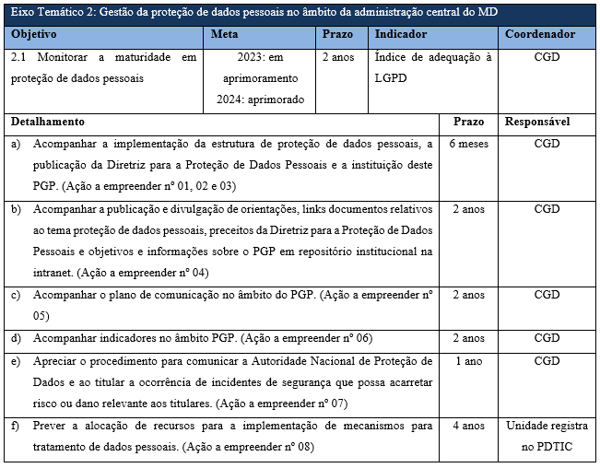
PROGRAMA DE GESTÃO EM PRIVACIDADE
Programa de Gestão em Privacidade
Diagnóstico da Situação Atual
Eixos temáticos para implementação das ações a empreender
Monitoramento
Processo 60586.000312/2022-25

Slide 24
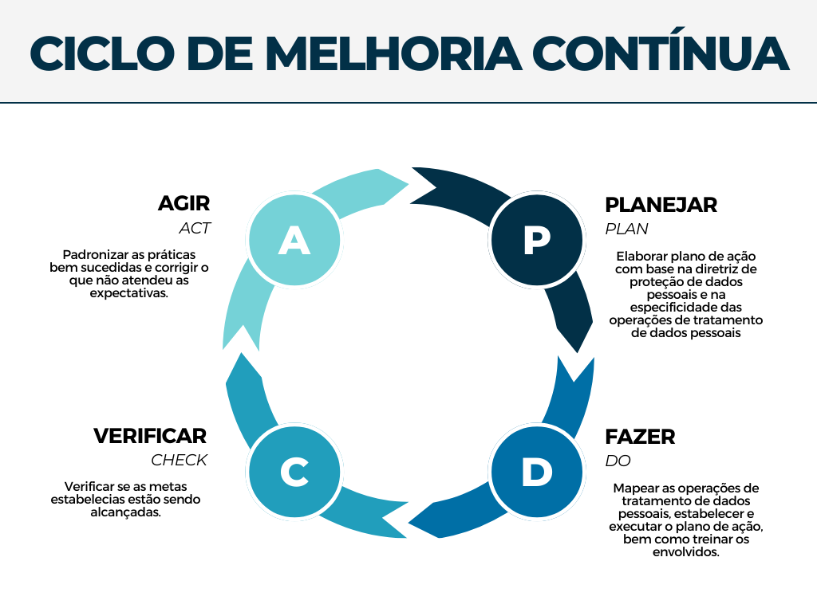
PROGRAMA DE GESTÃO EM PRIVACIDADE
Programa de Gestão em Privacidade
Diagnóstico da Situação Atual
Eixos temáticos para implementação das ações a empreender
Monitoramento
Indicador
Índice de conscientização em privacidade
Índice de adequação à LGPD
Índice de adequação à transparência das operações de tratamento
Índice de operações de tratamento com dados pessoais inventariados
Índice de termo de uso elaborado
Índice de adequação de sistemas e formulários que coletam dados pessoais
Índice de operações de tratamento com RIPD elaborado
Incidentes envolvendo dados pessoais
Processo 60586.000312/2022-25

Slide 25
CONCLUSÃO
Lei Geral de Proteção de Dados Pessoais
Diretriz para a Proteção de Dados Pessoais
Programa de Gestão em Privacidade
Deliberações:
Ratificar os trabalhos da ASTEC-TDP
Nota Técnica nº 9 (5967237)
Aprovar o PGP
Processo 60586.000312/2022-25

Slide 26
ROTEIRO
Abertura dos trabalhos;
Retrospectiva dos Trabalhos e Desafios para o Comitê em 2023;
Deliberação do Programa de Gestão em Privacidade;
Intervalo;
Institucionalização do Escritório de Projetos de TIC;
Deliberação da 3ª revisão do PDTIC 2020-2023;
Assuntos Diversos.
Fonte: Processo SEI nº 60586.000010/2022-57

Slide 27
INTERVALO 10min.

Slide 28
ROTEIRO
Abertura dos trabalhos;
Retrospectiva dos Trabalhos e Desafios para o Comitê em 2023;
Deliberação do Programa de Gestão em Privacidade;
Intervalo;
Institucionalização do Escritório de Projetos de TIC;
Deliberação da 3ª revisão do PDTIC 2020-2023;
Assuntos Diversos.
Fonte: Processo SEI nº 60586.000010/2022-57

Slide 29
ANDAMENTO DOS TRABALHOS DE ASSESSORIA TÉCNICA (ASTEC-EPTIC)
1. Questionário
2. Respostas Consolidadas
3. Minuta de Portaria
ASTEC-EPTIC
Indicações e Definição da ASTEC-EPTIC
1ª REUNIÃO
Atribuições do CGD
Histórico
2ª REUNIÃO
Minuta de Nota Técnica
Minuta de Portaria (anexo).
Convocações para reuniões
Atribuições ASTEC-EPTIC
Planejamento das atividades
Abertura de Processo SUPER
Abertura de Canal via TEAMS
1. Ata de Reunião 29 (6039532), 3ª Reunião Ordinária do CGD-MD em 2022.
2. Ofício Circular 1185 (5916257)
Convite e Confirmação para Participar da Reunião
Nota Técnica da ASTEC-EPTIC
Proposta de Portaria EPTIC
Fonte: Processo SUPER: 60588.000007/2022-13

Slide 30
ASSESSORES TÉCNICOS DE IMPLANTAÇÃO DO ESCRITÓRIO DE PROJETOS DE TIC (ASTEC-EPTIC)
Referência: Processo SUPER.GOV - 60588.000007/2022-13.
AREA | NOME | DOC. SUP
SG | Cel R1 Charles Estevam De Oliveira Hasler | Despacho 6732 (5930388)
SG/SEORI | SC Adriano Pinto Pereira | Despacho 312 (5961196)
SG/SEORI/DETIC | CMG (RM1-T) Márcia Soares da Cunha | Despacho 25 (5925462)
SG/SEPESD | Cel R1 Henrique De Almeida Cardoso | Despacho 278 (5941229)
SG/SEPROD | Cel Com R1 Gerson Ben-hur Mayer | Despacho 2739 (5932290)
EMCFA-GAB (ADL) | Cel Av Marcelo Muciolo Vieira | Despacho 442 (5941493)
EMCFA/CAE | Ten Cel Nélio Campos Alvim | Despacho 249 (5925565)
EMCFA/CHOC | CMG ALEX Queiroz Pereira | Despacho 10 (5993852)
EMCFA/CHELOG | CMG Ernesto Rademaker Martins | Despacho 13 (6002567)
EMCFA/CHEC | CC Leonardo José Tagliabui | Despacho 18 (6015638)
Fonte: Processo SUPER: 60588.000007/2022-13

Slide 31
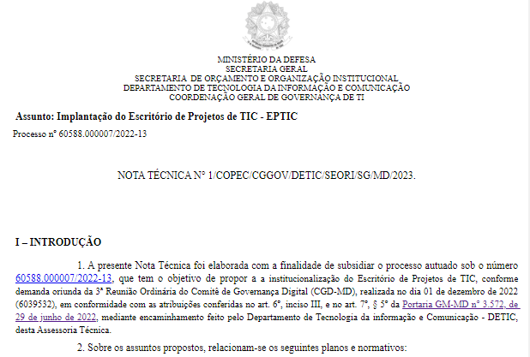
Nota Técnica 1 (6152571)
- APRESENTAÇÃO
Link:
Nota Técnica 1 (6152571)
Anexo a Nota Técnica 1 - minuta de portaria (6152839)
Fonte: Processo SEI: 60586.000010/2022-57

Slide 32
ROTEIRO
Abertura dos trabalhos;
Retrospectiva dos Trabalhos e Desafios para o Comitê em 2023;
Deliberação do Programa de Gestão em Privacidade;
Intervalo;
Institucionalização do Escritório de Projetos de TIC;
Deliberação da 3ª revisão do PDTIC 2020-2023;
Assuntos Diversos.
Fonte: Processo SEI nº 60586.000010/2022-57

Slide 33
ANDAMENTO DOS TRABALHOS DE ASSESSORIA TÉCNICA (ASTEC-PDTIC)
3. Respostas Consolidadas
2. Planilha de Monitoramento das Metas e Ações
1. Questionário/RA-PDTIC
ASTEC-PDTIC
Indicações e Definição da ASTEC-PDTIC
1ª REUNIÃO
Atribuições do CGD
PDTIC 2020-2023
2ª REUNIÃO
Minuta de Nota Técnica
Aprovação da 3ª Revisão do PDTIC.
Convocações para reuniões
Atribuições da ASTEC-PDTIC
Instruções para elaborar a 3ª Revisão do PDTIC
Abertura Processo SUPER
Abertura Canal via TEAMS
Monitoramento das Metas e Ações
1. Ata de Reunião 29 (6039532), 3ª Reunião Ordinária do CGD-MD em 2022.
2. Ofício Circular 1187 (5916390)
Convite e Confirmação para Participar da Reunião
Nota Técnica da ASTEC-PDTIC
Proposta da 3ª Revisão do PDTIC
Fonte: Processo SUPER: 60588.000008/2022-68

Slide 34
ASSESSORES TÉCNICOS DA 3ª REVISÃO DO PDTIC (ASTEC-PDTIC)
Referência: Processo SUPER.GOV - 60588.000008/2022-68.
AREA | NOME | DOC. SUP
GM | SC Melquisedeque Marques da Silva | Despacho 254 (6056393)
SG | Cel R1 Charles Estevam De Oliveira Hasler | Despacho 6736 (5930534)
SG/SEORI | SC Rogério Batista Teixeira | Despacho 305 (5943398)
SG/SEORI/DETIC | CMG (RM1-T) Márcia Soares da Cunha | Despacho 24 (5924870)
SG/SEPESD | Cel R1 Henrique De Almeida Cardoso | Despacho 277 (5941102)
SG/SEPROD | Cel Com R1 Gerson Ben-hur Mayer | Despacho 685 IND DEPROD (5929263)
EMCFA-GAB (ADL) | Cel Av Marcelo Muciolo Vieira | Despacho 442 (5941493)
EMCFA/CAE | Ten Cel Nélio Campos Alvim | Despacho 251 (5926380)
EMCFA/CHOC | CMG Antônio Carlos DA COSTA Pereira | Despacho 6 (5983200)
EMCFA/CHELOG | CMG Ernesto Rademaker Martins | Despacho 12 (6002464)
EMCFA/CHEC | CC (T) Leonardo José Tagliabui | Despacho 17 (6015548)
Fonte: Processo SUPER: 60588.000008/2022-68

Slide 35
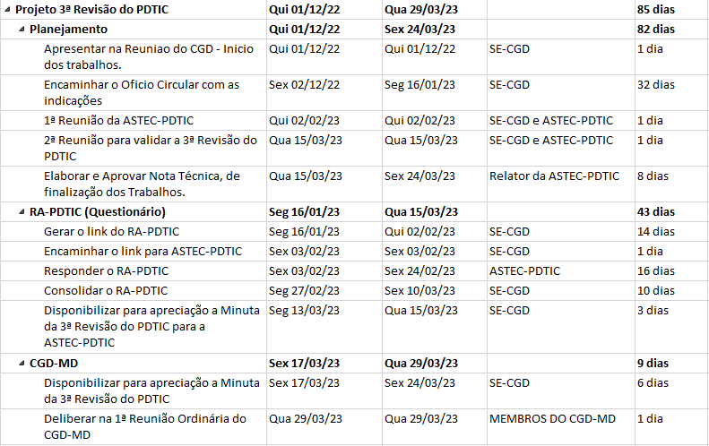
INSTRUÇÕES PARA A 3ª REVISÃO DO PDTIC
Fonte: Processo SUPER: 60588.000008/2022-68

Slide 36
PDTIC 2020-2023 - 3ª REVISÃO
QUANTITATIVO DO PDTIC (3ª Revisão).
QUANTITATIVOS | SG | EMCFA | TOTAL
OBJETIVOS ESTRATÉGICOS (OE) | 8
NECESSIDADES TÉCNICAS (NT) | 35
METAS (M) | 35 | 43 | 78
AÇÕES (A) | 87 | 122 | 209
Observação: não houve inserção de novas demandas para a 3ª Revisão, permanecendo o quantitativo de acordo com a 2ª Revisão.
Fonte: Processo SUPER: 60588.000008/2022-68

Slide 37
PDTIC 2020-2023: MONITORAMENTO DE METAS AÇÕES
3ª REVISÃO Referente ao ano de 2022.
Controle do PDTIC | SG | EMCFA | TOTAL
Ações Contínuas | 35 | 9 | 44
Ações Concluídas | 21 | 34 | 55
Ações Atrasadas | 5 | 7 | 12
Ações Canceladas | 10 | 23 | 33
Ações a Iniciar | 13 | 32 | 45
Obs.: *As ações previstas para o ano 2023, possivelmente poderão compor o PDTIC 2024-2027.
Fonte: Processo SUPER: 60588.000008/2022-68

Slide 38
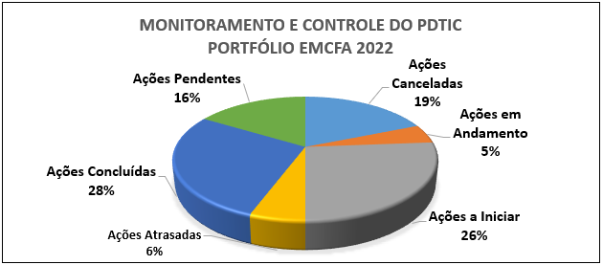
PDTIC 2020-2023 - 3ª REVISÃO
Revisão do PDTIC: Portfólio do EMCFA em 2021 X 2022.
MONITORAMENTO DAS
AÇÕES DO EMCFA EM 2021
MONITORAMENTO DAS
AÇÕES DO EMCFA EM 2022
Fonte: Processo SUPER: 60588.000008/2022-68

Slide 39
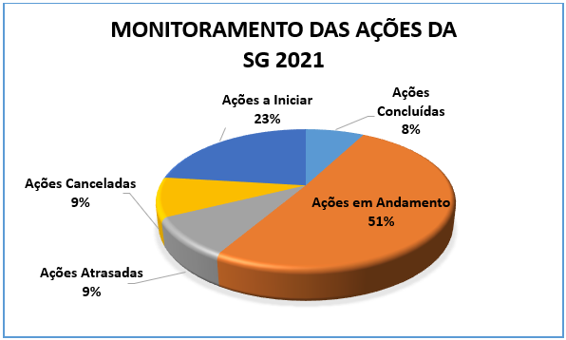
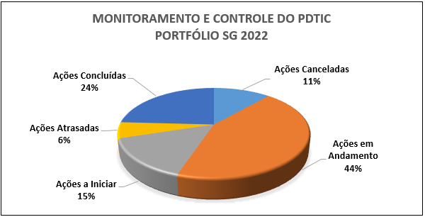
PDTIC 2020-2023 - 3ª REVISÃO
Revisão do PDTIC: Portfólio da SG em 2021 X 2022.
MONITORAMENTO DAS
AÇÕES DA SG EM 2021
MONITORAMENTO DAS
AÇÕES DA SG EM 2022
Fonte: Processo SUPER: 60588.000008/2022-68

Slide 40
PDTIC 2020-2023 - 3ª REVISÃO
1º PONTO: Reativação da Ação A65.3.
Retornar a situação da ação para "Em andamento".
2º PONTO: Alterar o demandante da Ação A65.3.
Excluir CHOC, e incluir AIDef como demandante da ação.
3º PONTO: Inclusão de nova demanda para a CHOC.
NECESSIDADES | METAS | AÇÕES
Projeto de desenvolvimento / aquisição de solução portátil (token) para proteção criptográfica de arquivos utilizando algoritmo de Estado (Criptoken). | Celebrar Termo de Compromisso com o CASNAV visando o desenvolvimento / aquisição de solução portátil (token) para proteção criptográfica de arquivos utilizando algoritmo de Estado (Criptoken) | Elaborar os requisitos técnicos preliminares
 |  | Assinar o Termo de Compromisso com o CASNAV
 |  | Acompanhar o desenvolvimento e fazer a aceitação
Projeto de implantação de uma Rede de Dados Segregada e Segura para trâmite de informações sigilosas operacionais no âmbito da CHOC | Adquirir ativos de TIC (estações de trabalho, notebooks, switches, servidores etc.) para implanatação da Rede Segregada | Elaborar os requisitos técnicos preliminares
 |  | Realizar o processo licitatório e assinar o contrato de fornecimento dos equipamentos
 |  | Realizar a passagem de cabeamento, receber e instalar os equipamentos adquiridos e configurar a Rede

Slide 41
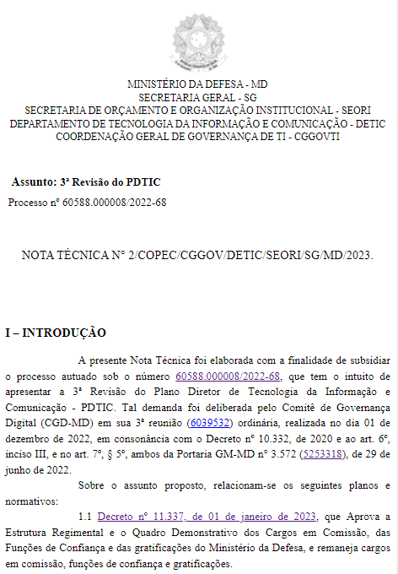
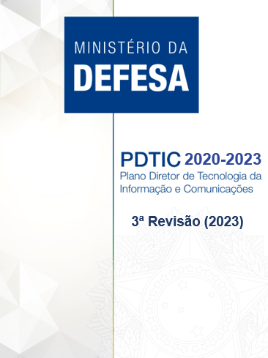
PDTIC 2020-2023 - 3ª REVISÃO
Deliberação da 3ª Revisão do PDTIC
Fonte: Processo SUPER: 60588.000008/2022-68

Slide 42
ROTEIRO
Abertura dos trabalhos;
Retrospectiva dos Trabalhos e Desafios para o Comitê em 2023;
Deliberação do Programa de Gestão em Privacidade;
Intervalo;
Institucionalização do Escritório de Projetos de TIC;
Deliberação da 3ª revisão do PDTIC 2020-2023;
Assuntos Diversos.
Fonte: Processo SEI nº 60586.000010/2022-57

Slide 43
ENCAMINHAMENTOS
Deliberação:
Aprovação do Programa de Gestão em Privacidade;
Aprovação da 3ª Revisão do Plano Diretor de Tecnologia da Informação (PDTIC 2020-2023)

Slide 44
ASSUNTOS DIVERSOS
Transmissão da Presidência do CGD.
Próxima Reunião Ordinária do CGD: Ago 2023.

Slide 45
PALAVRA ABERTA

